Slide 1
Reciclado de plástico familiar

Slide 2
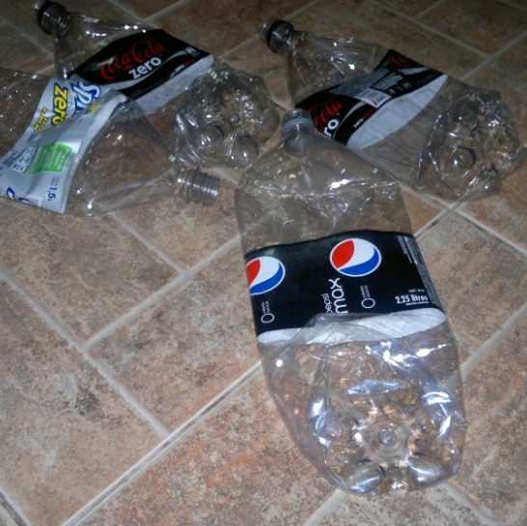
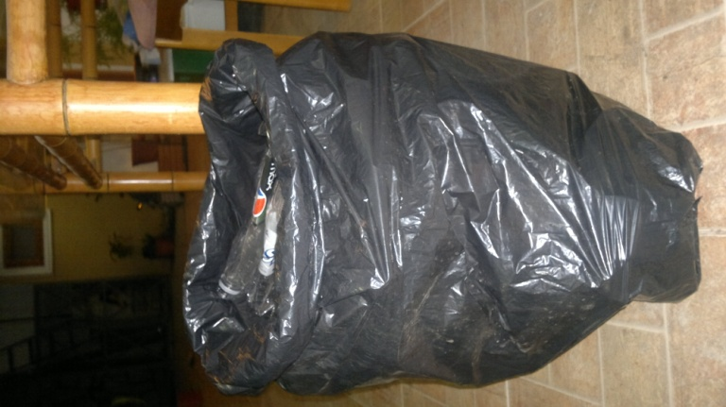
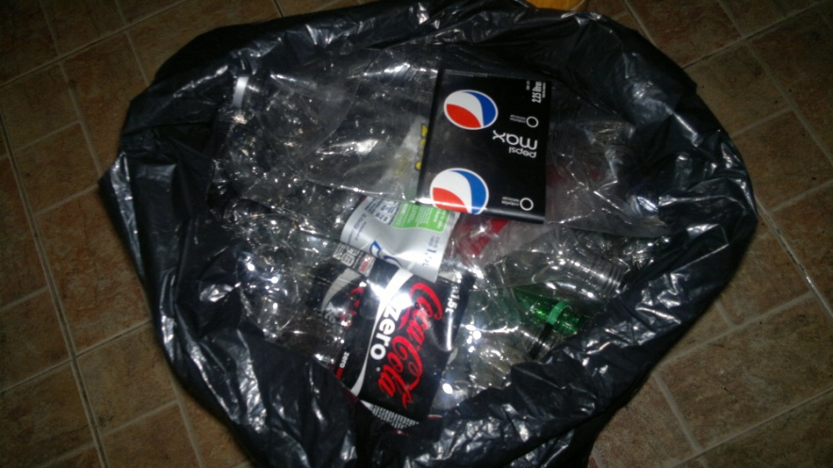
Reciclar botellas plásticas
Para reciclar las botellas plásticas lo que hacemos es aplastarlas, colocarlas en una bolsa y luego se las damos a personas que las venden para su reutilización y fabricación de otros objetos.

Slide 3
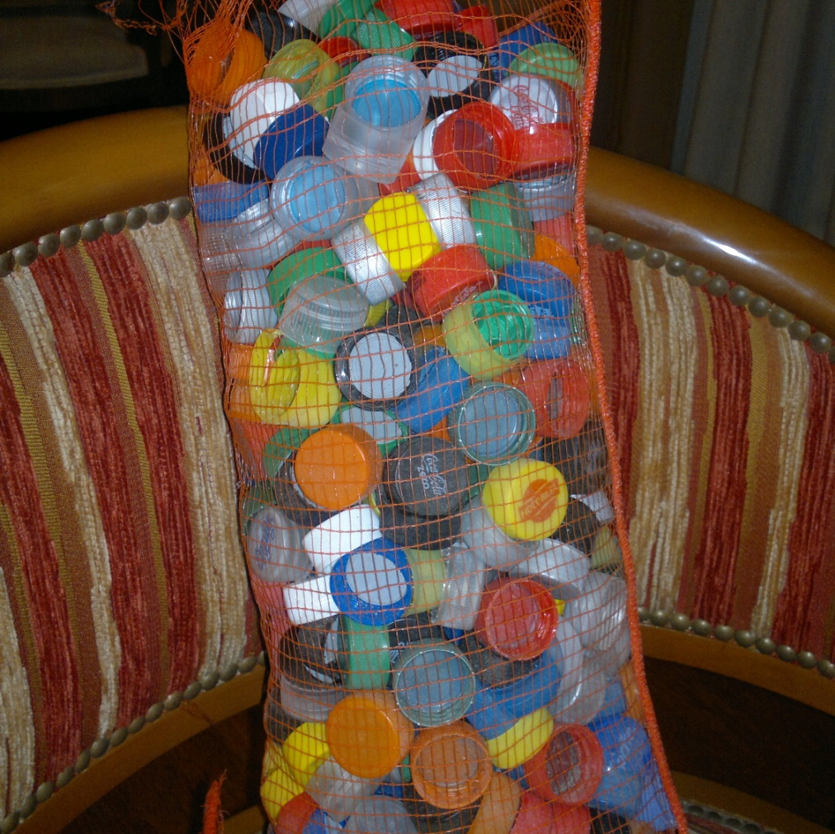
Reciclado de tapitas de botellas
Para reciclarlas lo que hacemos es recolectar estas dentro de una bolsa para luego entregarlas al hospital Juan Pablo II.

Slide 4
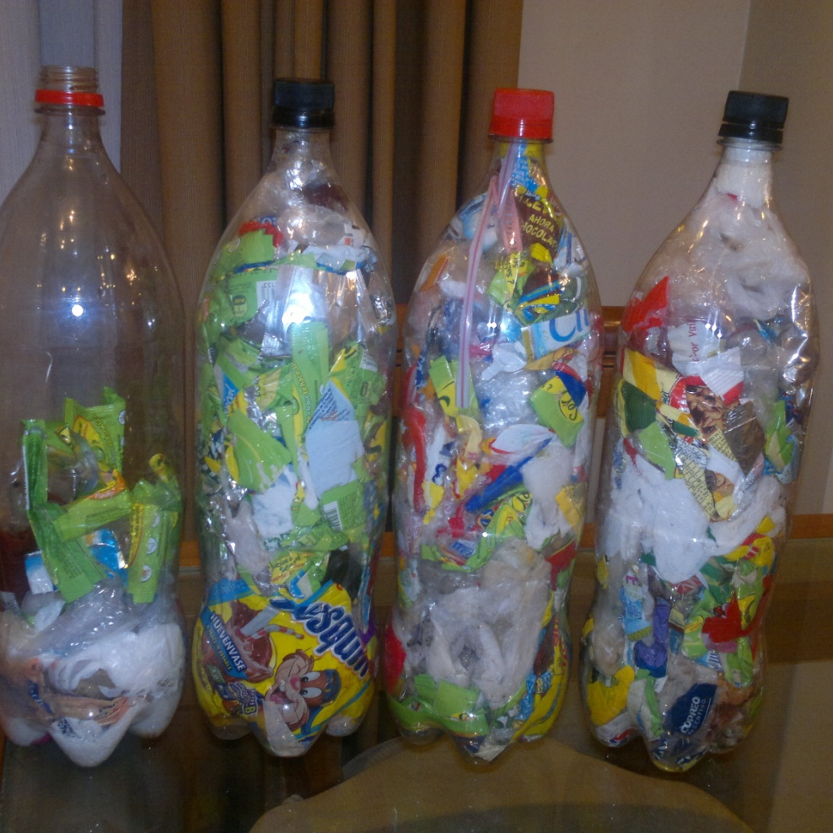
RECICLADO DE PLASTICOS EN GENERAL
Para reciclar la mayoría de los plásticos que se utilizan en la casa a diario, lo que hacemos es ir poniéndolos dentro de botellas pet, rellenándolas y compactándolas hasta el punto en que no caben mas (aprox. 800-1100 gramos).

Slide 5
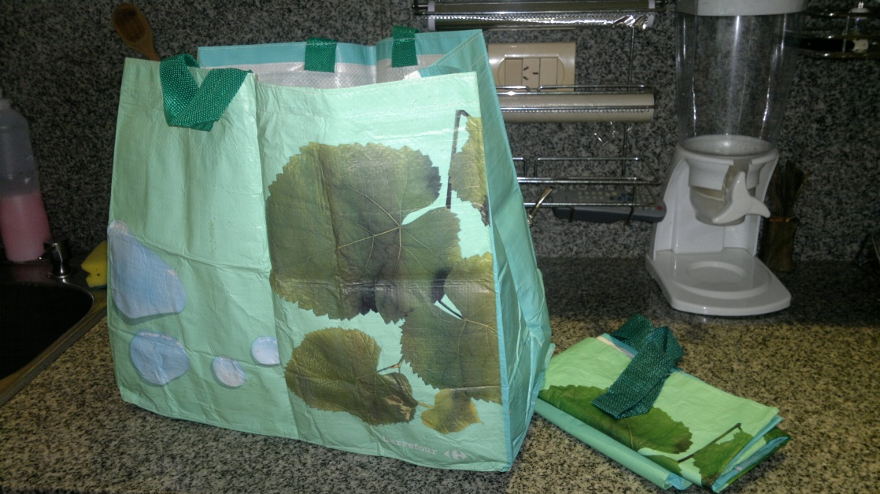
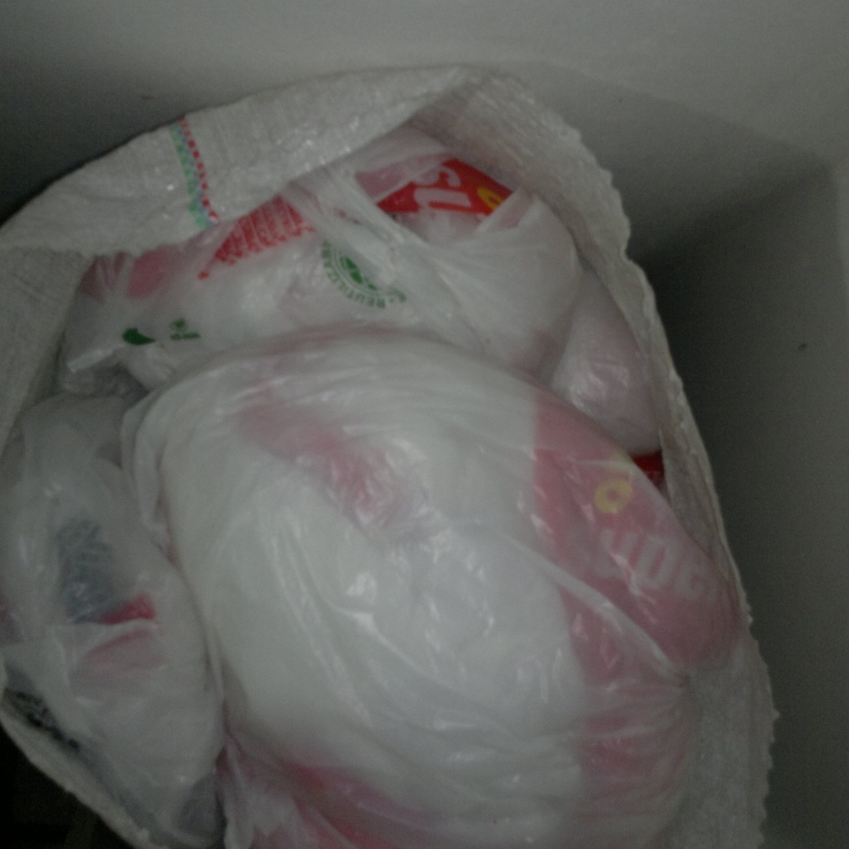
Reciclado de bolsas plásticas
Para las compras diarias utilizamos bolsas reutilizables y para reciclar las que no lo son, las juntamos para luego entregarlas a algún almacén que las necesite y las reutilice.

Slide 6
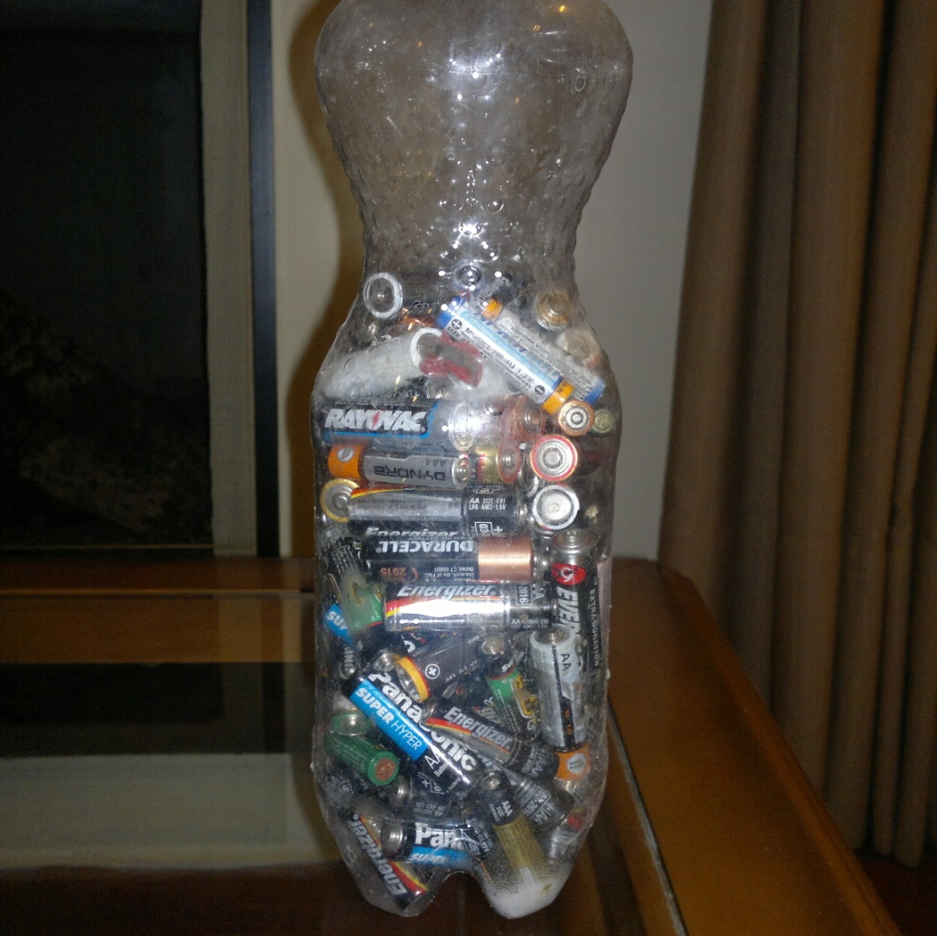
Reciclado de pilas
Todas las pilas que fueron dejando de funcionar las fuimos colocando en una botella plástica y las reemplazamos por recargables. Al completar la botella esta será entregada a algún centro de recepción de pilas. Por ejemplo: cadenas de supermercados.

Slide 7
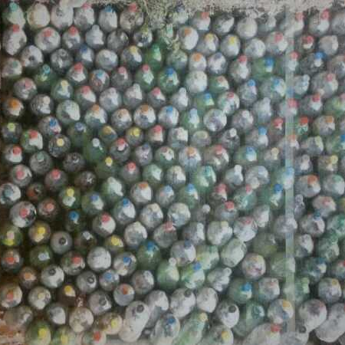
Estos métodos de reciclado los venimos realizando en mi familia durante ya 3 años y tenemos aproximadamente 350 botellas rellenas con plásticos. Si bien la idea es construir algo en algún momento (hacen falta miles de botellas) lo mas importante de todo este proyecto es no tirar plásticos que afecten al ambiente.

